Slide 1
Præsentation
1
Afsender
Produkt
Udgivelsestidspunkt
Reklame

Slide 2
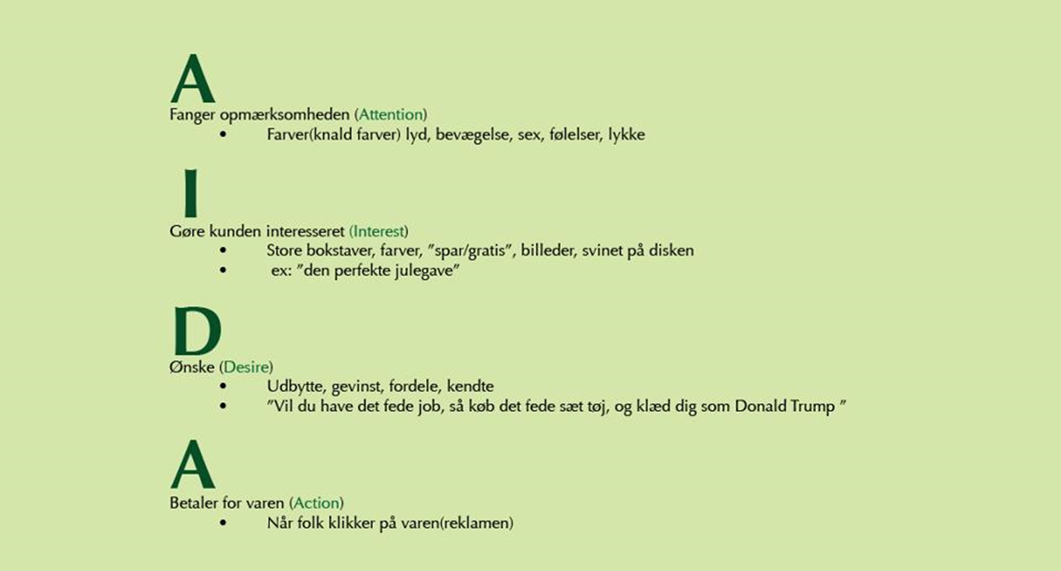
AIDA-modellen
2
Reklame

Slide 3
Indholdsanalyse
2
Billedelementer
BLIKFANG (Attention)
Hvad ser man på billedet? (Interest)
Fortæl historien (Desire – vil også gerne have)
Tekstelementer
Hvilke tekstelementer ser du?
Forklar overskriften (Interest)
Se på sproget
Teksttyper
Billede og tekst
Sammenspil mellem billede og tekst
Beskrivelse af logo ud fra farver og opbygning
Hvor får jeg fat i det? (Aktion)
Reklame

Slide 4
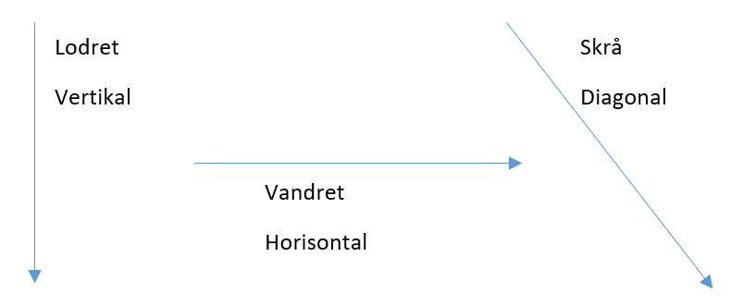
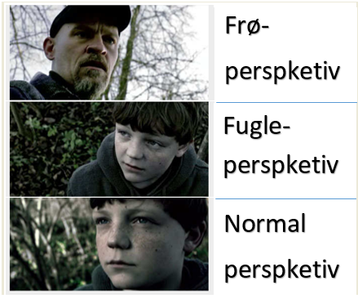
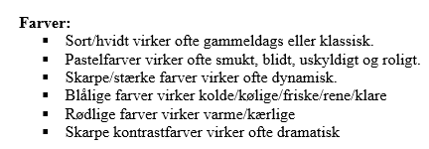
Komposition
4
Dybde
Linjer
Perspektiv
Farver / Kontrast
Produktanbringelse
Anbringelse af logoet
Reklame

Slide 5
Målgruppe
5
Hvem retter reklamen sig mod?
Alder
Køn
Social placering
Reklame

Slide 6
Appelformer
6
Forsøger at fange målgruppen ved at appellere til/med:
Patos - Følelser
Logos – information, fakta, tal
Etos – afsenders karaktér
Reklame

Slide 7
Reklamekneb
7
Kendte
Hvilke virkemidler bruger reklamen for at huske reklamen og overtale læseren til at købe produktet?
Humor
Luksus
Aktion
Lykke
Overraskelse
Sex
Sundhed
Succes
Information
Selvsikkerhed
Photoshop
Reklame

Slide 8
Objektiv / Subjektiv
7.1
Objektiv:
Fakta fx om pris, materiale, ydeevne osv.
Subjektiv:
Holdninger, følelser, meninger
Reklame

Slide 9
Vurdering
8
Kan reklamen få dig til at købe produktet?
Tror du målgruppen vil købe produktet?
Hvorfor?
Reklame

Slide 10
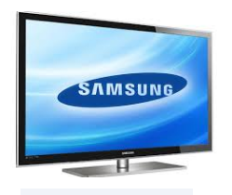
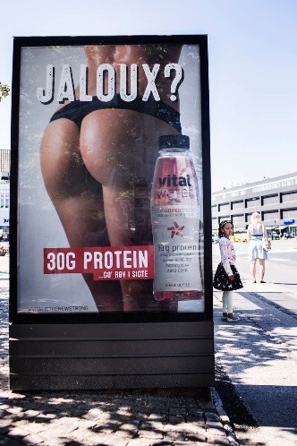
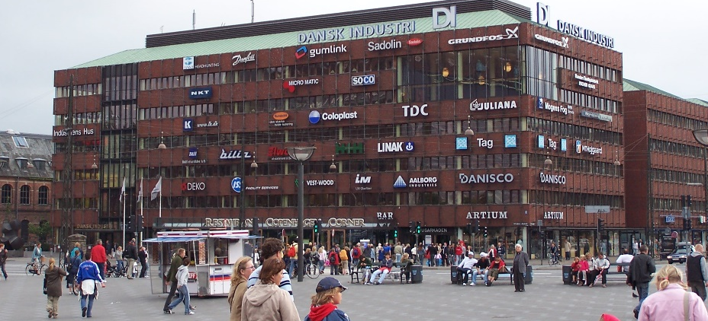
Perspektivering
9
Sammenlign reklamen med andre reklamer?
Hvor ser du reklamer?
Hvilke reklamer påvirker dig og hvorfor?
Reklame

